Slide 1
utelecon プロジェクト と 学生によるサポート体制
情報システム本部
玉造 潤史

Slide 2
目次
Uteleconプロジェクトについて
概要
コンテンツ紹介（基礎編・活用編・その他）
本学ICT教育を支える学生サポーター
コモンサポーター
Uteleconサポーター
ECCS相談員

Slide 3
Uteleconプロジェクトについて
https://utelecon.adm.u-tokyo.ac.jp

Slide 4
Uteleconプロジェクトとは
東京大学で利用できる情報システムに関する情報を情報をとりまとめ、わかりやすく提供する取組み
ワンストップで情報が得られる
情報システム利用のサポートも受けられる
ITを活用したより高度な大学活動を実現するため
学内の教職員、学生向けではあるが、学外の方にとっても広く活用できるものを提供する
詳しくは 「Utelecon について」を参照

Slide 5
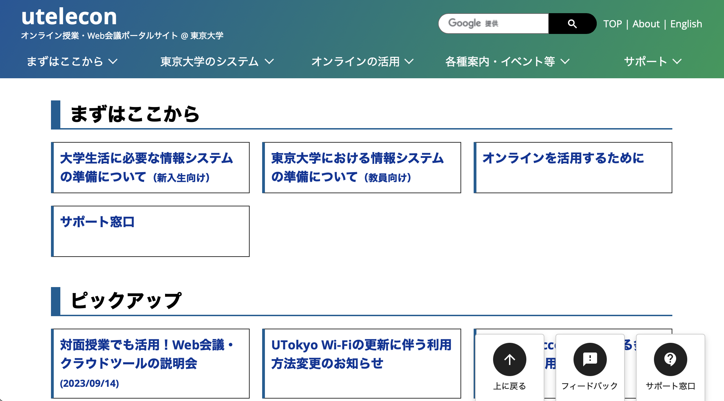
Uteleconのコンテンツ

Slide 6
Uteleconのコンテンツ（基礎編）
「まずはここから」
初めて東京大学に来た時の最初の手順です
「東京大学のシステム」
東京大学の授業で使われるシステムの紹介
UTokyo Account、zoom、ITC-LMSなど
授業形態を問わず利用されるものも多い
実際にアクセスしてみてください
https://utelecon.adm.u-tokyo.ac.jp

Slide 7
Uteleconのコンテンツ（活用編）
このような方のために：
オンライン・ハイブリッド授業に慣れてきた
初めてのツールを授業で使いこなしたい
授業をより良くできるツールを知りたい
他の教員がどのような授業をしているのかを知りたい

Slide 8
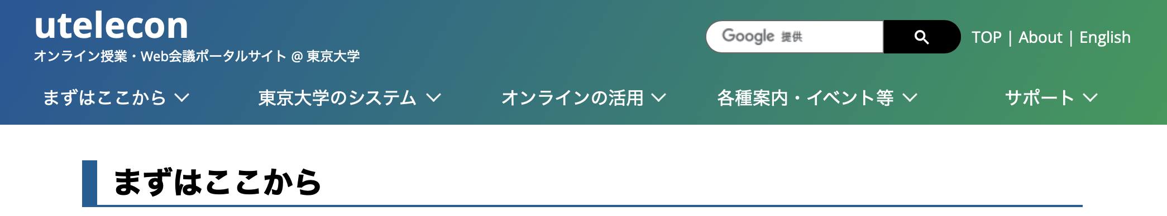
Uteleconのコンテンツ（活用編）
「オンラインの活用」
https://utelecon.adm.u-tokyo.ac.jp/online/
ツールごとの活用方法を知りたい
→ 「使えるツールから探す」
目的に合わせた活用方法を知りたい
→ 「やりたいことから探す」

Slide 9
Uteleconのコンテンツ（活用編）
「使えるツールから探す」
オンライン・ハイブリッド・対面の授業を充実させるツールの活用ポイント・コツを紹介
会議や研究室運営、コミュニケーションにも
たとえば：
手書きノートアプリ「GoodNotes5」の使い方
リンク貼る
コミュニケーションツール「Slack」の使い方
リンク貼る

Slide 10
Uteleconのコンテンツ（活用編）
「やりたいことから探す」
オンライン・ハイブリッド・対面の授業で
発展的な工夫をしたい時のポイント・コツを紹介
たとえば：
動画を作成・共有したい
リンクを貼る
質問の受け付け方を工夫したい
リンクを貼る
まだ発展途上。今後も充実させていく方針です

Slide 11
Uteleconのコンテンツ（活用編）
Uteleconは、よりよい授業に向けた、教員によるICT活用事例集も提供しています
「オンラインの活用」→「東京大学での実践を知る」
「東京大学でのオンライン活用の実践例」
オンライン授業のグッドプラクティスの共有
授業形態・人数・使用ツールなどで絞り可能
オンライン授業情報交換会のアーカイブ
2020年度に開催された情報交換会（全30回）の動画・資料を公開

Slide 12
Uteleconのコンテンツ（その他）
Uteleconには英語版ページがあります
検索窓もできます（※Uteleconサイト以外の東京大学のICTサービスのページも出てきます）
気になる点があればぜひフィードバックをお願いします。

Slide 13
本学のICT教育を支える 学生サポーター

Slide 14
コモンサポーター
東京大学での授業や研究、業務における情報システム利用のIT技術支援や相談、トラブル解決に携わる学生サポーター
個人情報の取り扱いに配慮した対応をしています
詳しくは「コモンサポーターについて」を参照ください

Slide 15
Uteleconサポーター
Uteleconサイトを起点として情報システム(IT)を活用した教育活動の高度化・普遍化を支援する学生サポーター
業務内容：
新学期のITスタートアップの運営
Uteleconの記事執筆・古くなった情報の更新
情報システムについての英語での発信 etc

Slide 16
ECCS相談員
ECCS端末、ECCSクラウドメール、UTOLなどを中心に東京大学の情報システムの利用支援サポートを実施
駒場情報教育棟、図書館
本郷情報基盤センター、福武ホール、附属図書館
その他 ECCS端末室
対面でのサポートを行っています

Slide 17

Uteleconプロジェクトでの 学生と教職員の連携体制
サポート対応においては学生サポーターとサービス提供を担当する教職員が緊密に連携しています
UTokyo Account 担当
教職員
コモン
サポーター
UTOL担当
教職員
ECCSクラウドメール担当
教職員
Utelecon
サポーター
学生100名、教職員100名
以上での連携したサポート

Slide 18
まとめ
東京大学の教育・研究活動における情報システム活用は、たくさんの学生によって支えられています
学生の皆様、本当にありがとうございます
Uteleconは大学全体で情報システムを活用し、高い成果のために協力して進んでいきます。ご支援・ご指導の程よろしくお願いします

